Slide 1

1과 온라인 학습 자료

Slide 2
학습 목표
듣고 말하기: 새학기에 만난 친구를 소개할 수 있다.
읽고 쓰기: 반 친구들을 소개하는 글을 읽고 쓸 수 있다.
학습 내용
주제: 친구 소개
어휘: 새학기
문법: -는, -(으)러 가다/오다
활동: ‘우리 집에 왜 왔니’ 게임
문화: 오성과 한음

Slide 4


Slide 8
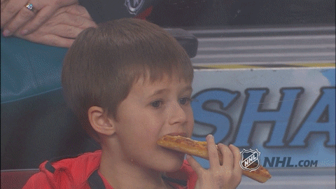
-는
Attached to a verb. Used to describe a succeeding noun’s characteristics or condition.
뭘 먹고 있어요?
피자를 먹고 있어요.
친구가 먹는 음식은 피자예요.
The food he is eating is pizza

Slide 10
하는

Slide 11
보는
만드는

Slide 12

-(으)러 가다/오다
Attached to a verb. Used to indicate the purpose of coming or going.
지금 영화를 보고 싶어요.
그래서 극장에 가요.
영화를 보러 극장에 가요.
Go to the theaters to watch a movie

Slide 14
사러 가요

Slide 15
먹으러 가요
씻으러 가요

Slide 16
5반
같이 수영하러 갈 거예요.

Slide 19
반 친구들
X
O
O

Slide 21
https://youtu.be/ij-MiKYkG04

Slide 24
Homework
Quizlet Review https://quizlet.com/_8h5k7c?x=1qqt&i=2tig8t
Workbook P. 8-11

Slide 25
같은 반 친구들
짝
교장 선생님

Slide 28
그리는
듣는
먹는
찍는

Slide 29
영화관에 영화를 보러 가요.

Slide 30
농구장에 농구하러 가요.
공원에 자전거를 타러 가요.
도서관에 책을 읽으러 가요.

Slide 33
References
재외동포를 위한 한국어 2-2 (영어권)
재외동포를 위한 한국어 2-2 (범용)
https://images.app.goo.gl/WuZKTxeLdDMuLyCi7
https://images.app.goo.gl/d3dzrc1XX66Ba89B8
https://youtu.be/ij-MiKYkG04

